Slide 1
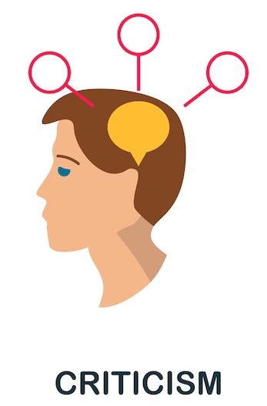
맹자님 말씀으로 알아보는 비판적 사고의 중요성
20192971 소프트웨어학부 최동욱
Notes:
맹자님 말씀으로 알아보는 비판적 사고의 중요성
이란 제목으로 발표를 하게 된 소프트웨어학부 최동욱이라고 합니다.

Slide 2
목차
- 비판적 사고란?
- 盡信書, 則不如無書 (진신서, 즉불여무서) - 맹목적 수용의 폐해 - AI 시대와 비판적 사고
20192971 소프트웨어학부 최동욱

Slide 3
비판적 사고란?
20192971 소프트웨어학부 최동욱
Notes:
일단 발표에 앞서 말하고자 하는 비판적 사고란 무엇인지 알아보겠습니다.

Slide 4
비판적 사고란?
비판적 사고(批判的 思考)
판단하기 위하여 사실들을 분석하는 것이다. 비판적 사고는 다양한 정의가 있는데, 일반적으로 합리적이고, 회의적이며, 편향되지 않은 분석 혹은 사실적 증거에 대한 평가 등의 개념을 포함한다.
20192971 소프트웨어학부 최동욱
Notes:
위키피디아에 적힌 내용에 의하면
판단을 위해 사실을 먼저 분석
그 분석은 합리적, 회의적, 편향되지 않은 분석이고
사실적 증거에 대한 평가 등도 포함
말로는 어려우니 예시

Slide 5


더 지혜로운 사람은?
vs
vs
20192971 소프트웨어학부 최동욱
Notes:
세 가지 경우에 대해, 더 지혜로운 사람이 누구인지 선택해야
첫째 -> 책을 안 읽은 사람
둘째 -> 책을 한 권 읽은 사람
셋째 -> 책을 여러 권 읽은 사람
모두 세번째 케이스를 고를 것이라 생각
책을 안 읽은 사람은 아예 제쳐두고, 둘째와 셋째를 비교해 보자

Slide 6
더 지혜로운 사람은?
책 한권만 읽은 사람?
20192971 소프트웨어학부 최동욱
Notes:
둘째 책을 한권만 읽은 사람에 대한 유명한 격언 있음

Slide 7
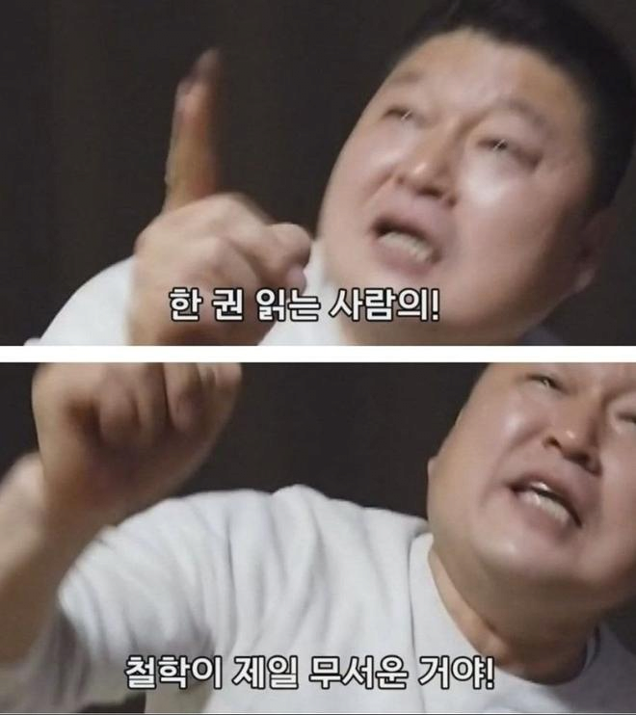
더 지혜로운 사람은?
20192971 소프트웨어학부 최동욱
Notes:
강호동님이 얘기하셨듯이,
책을 한 권만 읽은 사람의 철학은 위험하다는 이런 말을 많이 들어 보셨을 것

Slide 8
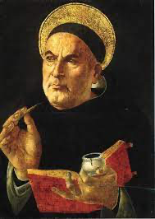
더 지혜로운 사람은?
토마스 아퀴나스 (1225 ~ 1274) 중세 기독교의 대표적 신학자이자 스콜라 철학자
“한 권의 책 밖에 읽지 않은 사람을 조심하라”
-> 독선적 이념의 폐해를 경계 -> 비판적 사고의 중요성 강조
20192971 소프트웨어학부 최동욱
Notes:
사실 이 말은 중세 기독교 신학자이자 철학자 토마스 아퀴나스가 처음 한 말이라 함
정확한 워딩은 “한 권의 책 밖에 읽지 않은 사람을 조심하라” 였음
이 말은 즉, 한 권의 책만 읽어 얻게 된 독선적 이념의 폐해를 경계해야 하며,
이는 앞에서 얘기 했듯이 합리적, 회의적, 편향되지 않은 사고를 의미하는 비판적 사고와 거리가 멀다
즉, 비판적 사고의 중요성을 강조하고 있다고도 볼 수 있겠습니다.

Slide 9
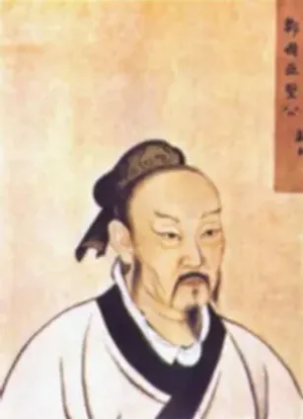
맹자님의 말씀에 의하면?
모른다?
20192971 소프트웨어학부 최동욱
Notes:
하지만, 이 케이스에 대해 맹자님은 모른다고 하실 수도 있겠다고 생각이 들었는데요
그 근거는 맹자님이 하신 다음의 말씀

Slide 10
盡信書, 則不如無書 (진신서, 즉불여무서)
20192971 소프트웨어학부 최동욱

Slide 11
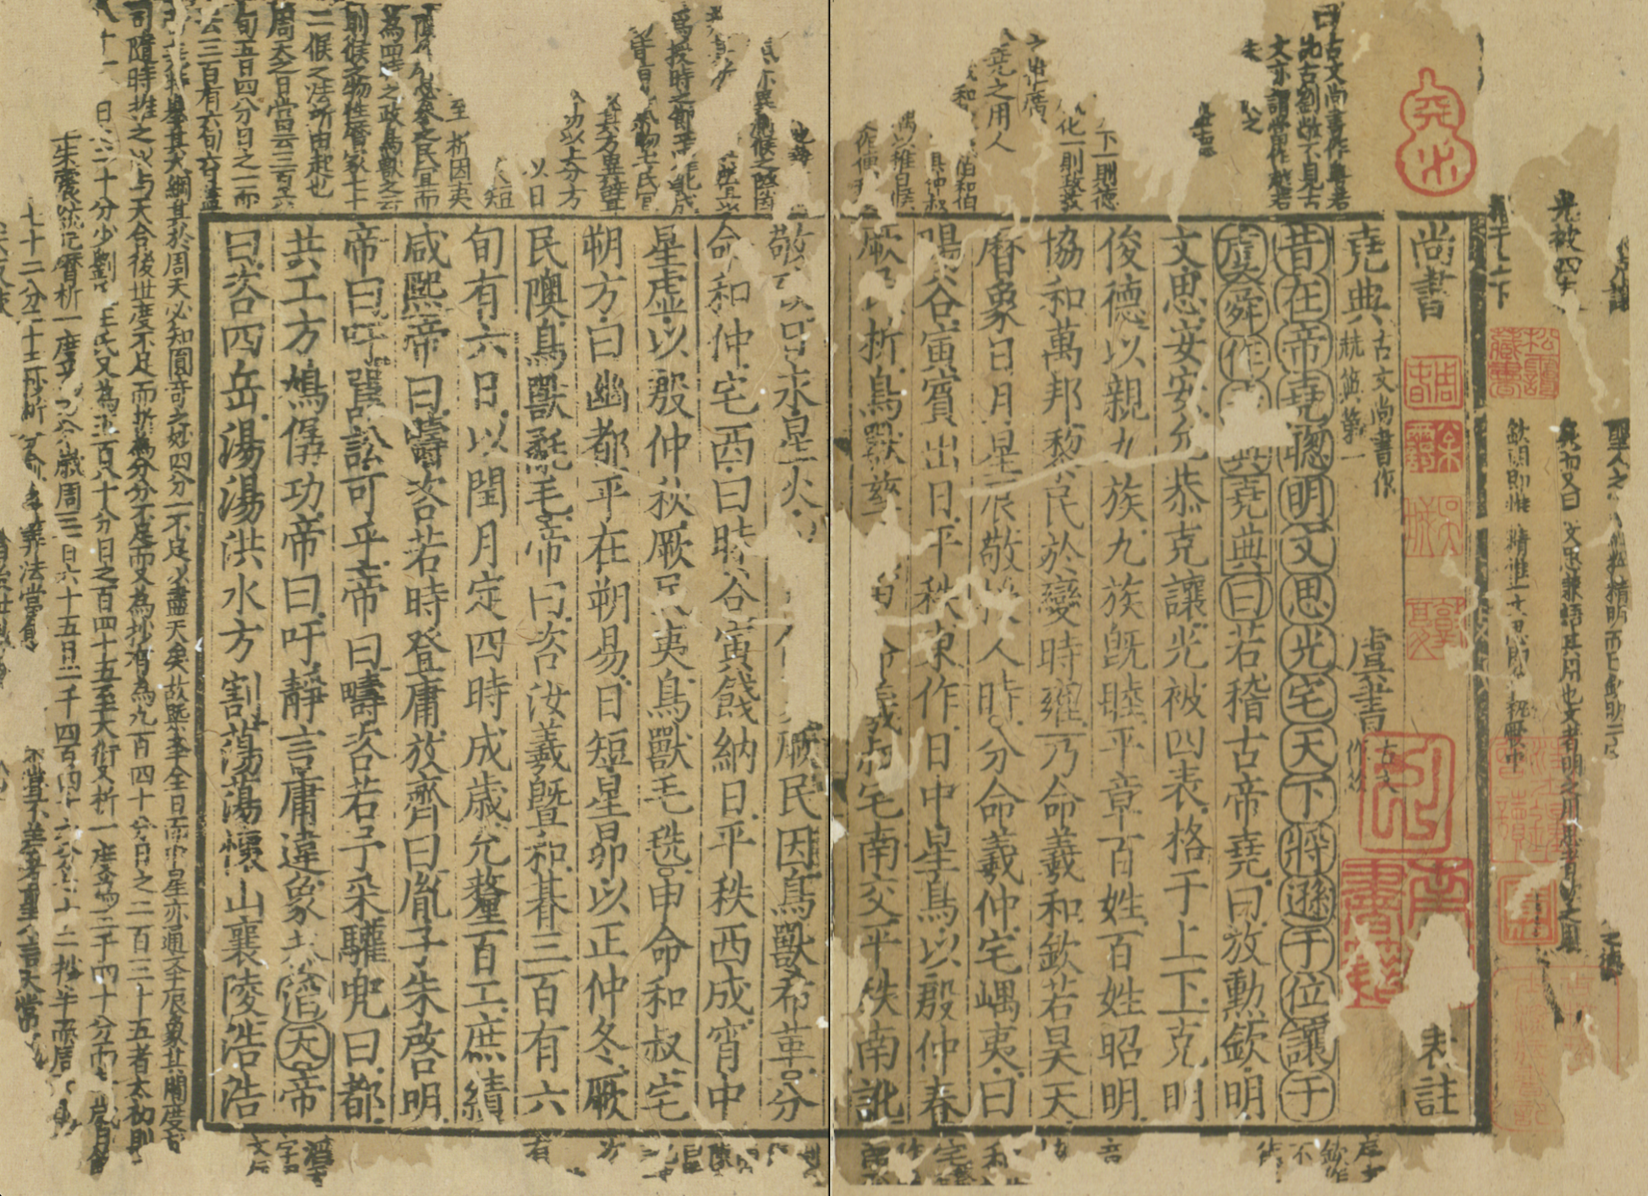
<맹자. 진심하《孟子．盡心下》>
盡信書, 則不如無書
(진신서, 즉불여무서)
“『서경』을 모두 믿는 것은 『서경』이 없는 것만 못하다.”
『서경』
- 공자님이 편찬하신 책
- 유교의 5경 中 1 → 아주 높은 권위를 갖는 책
20192971 소프트웨어학부 최동욱
Notes:
맹자님은 ＂맹자. 진심 하 ”에서 다음과 같이 말씀하셨습니다.
“진신서, 즉불여무서”
여기서 서는 상서 즉, 서경을 의미합니다.
따라서, 직역하자면 서경을 모두 믿는 것은 서경이 없는 것만 못하다 라는 뜻이 됨
서경은 대한한문 강의 시간에 배웠다시피, 공자님이 편찬하신 책으로 유교의 5경, 4서3경 중 하나로
당대부터 지금까지도 아주 높은 권위를 갖는 책임
이런 배경지식을 갖고 다시 읽으면?

Slide 12
<맹자. 진심하《孟子．盡心下》>
盡信書, 則不如無書
(진신서, 즉불여무서)
“『서경』을 모두 믿는 것은 『서경』이 없는 것만 못하다.”
아무리 권위 높은 것일지라도 곧이곧대로
다 받아들이는 것은 옳지 않다
→ 맹목적인 믿음의 위험성 → 비판적 사고의 중요성
20192971 소프트웨어학부 최동욱
Notes:
“아무리 권위 높은 것일지라도 곧이곧대로 다 받아들이는 것은 옳지 않다.”
즉, 맹목적인 믿음의 위험성을 드러내시는 동시에
아퀴나스와 마찬가지로 비판적 사고의 중요성을 강조했다고 할 수 있음

Slide 13
더 지혜로운 사람은?
vs
vs
아무리 많은 책을 읽었어도, 비판적인 독서를 하지 못했다면?
20192971 소프트웨어학부 최동욱
Notes:
이런 맹자 님의 말씀을 통해 예시를 다시 바라보면,
물론 여러 권을 읽은 사람이 나머지 두 사람에 비해 지식은 많을 수 있습니다.
하지만, 아무리 많은 책을 읽었어도 비판적인 독서를 하지 못했다면?
과연 지혜롭다고 할 수 있을까?
그래서 더 지혜로운 사람은? 이란 질문에 “모른다” 라고 하실 수도 있지 않을까 생각을 했습니다.

Slide 14
비판적 사고의 중요성
맹자님의 말씀처럼 현대사회를 살아가면서 비판적 사고는 필수적
20192971 소프트웨어학부 최동욱
Notes:
우리들이 살아가는 현대사회에, 맹자님 말씀처럼 비판적 사고는 필수

Slide 15
비판적 사고의 중요성
대표적인 맹목적 수용으로 인한 폐해
→ JMS 사건
20192971 소프트웨어학부 최동욱
Notes:
비판적 사고가 작용하지 않아 일어난 대표적 사건으로 JMS 사건을 들어 봤음

Slide 16
맹목적 수용의 폐해
20192971 소프트웨어학부 최동욱

Slide 17
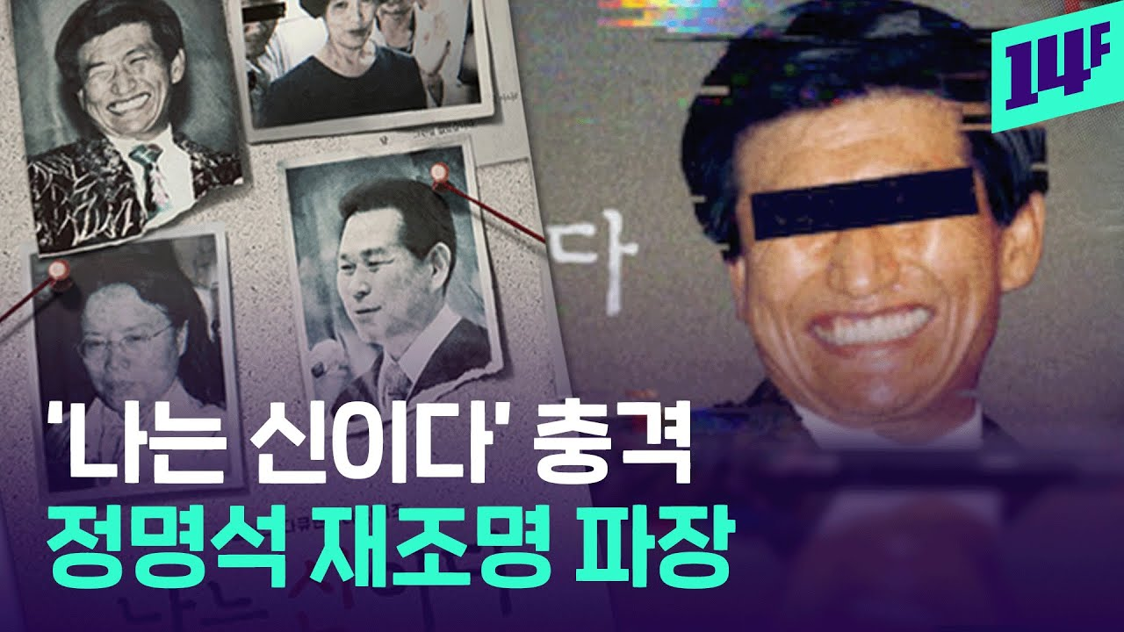

맹목적 수용의 폐해
20192971 소프트웨어학부 최동욱
Notes:
넷플릭스 나는 신이다라는 프로그램에서 기독교복음선교회, 즉 JMS의 끔찍한 실태를 공개했고 한 동안 굉장한 화제였음

Slide 18
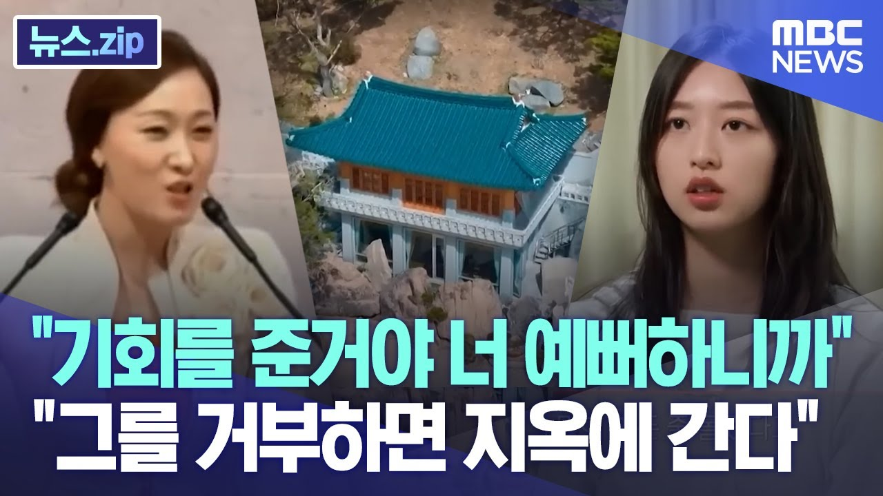
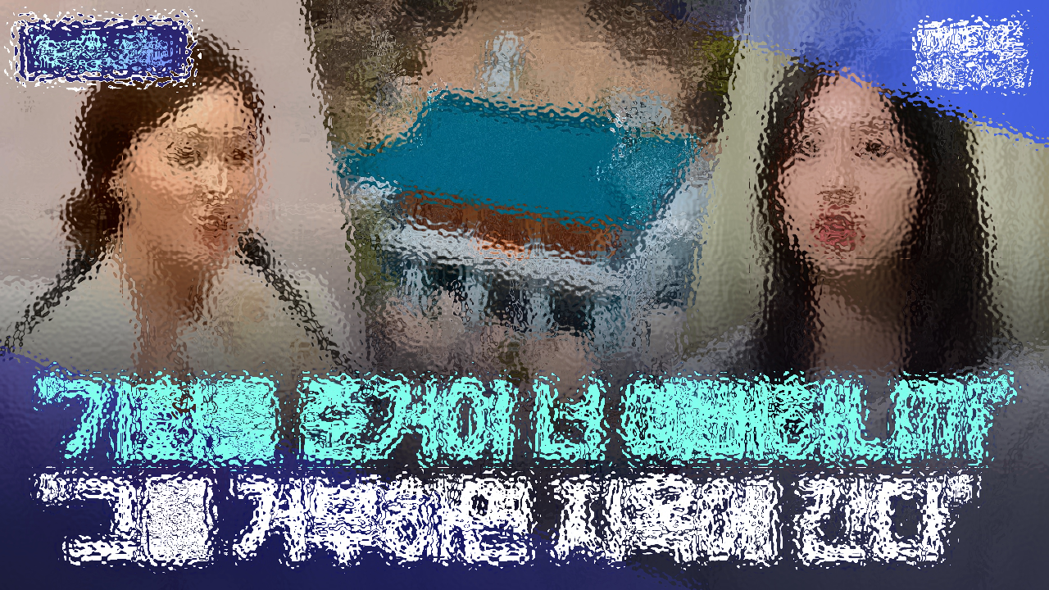
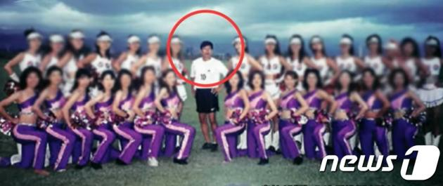
맹목적 수용의 폐해
20192971 소프트웨어학부 최동욱
Notes:
특히, 교주 정명석의 여성 신도 성착취, 성범죄 실태가 드러나면서 시민들은 충격과 함께 '왜?'라는 의문을 지우지 못했음
대체 어떤 이유로, 이런 끔찍한 집단에서 빠져 나오지 못했을까
이를 알아보기 위해, JMS에 대해 조금 더 알아봄

Slide 19
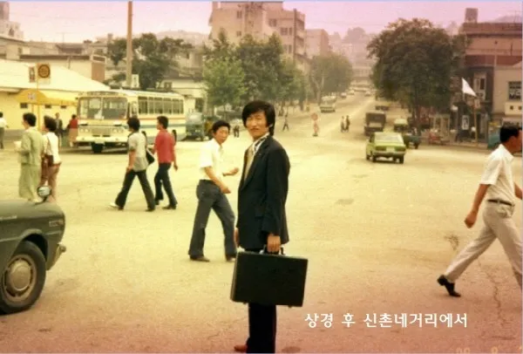
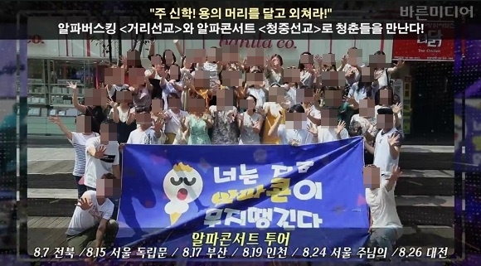
맹목적 수용의 폐해
→ JMS 신도들로 둘러싸인 상황에서, 비판적 사고란 쉽지 않았을 것 하지만, 비판적 사고를 했더라면, 빠져나올 수 있지 않았을까?
20192971 소프트웨어학부 최동욱
Notes:
교주 정명석은 78년 상경해 교단을 설립했고, 포교를 시작함
처음엔 지금과 같은 사이비의 느낌 보다는, 암울했던 80년대 엘리트 대학생들의 종교적 탈출구의 역할을 했다고 함
기존 기독교 등의 종교에 비해 딱딱하지 않고 부드러운 분위기에 많은 젊은 신도들이 생겨나게 되었고,
그것이 뿌리가 되어 지금의 사이비의 형태까지 이어졌다고 함
특히, 오른쪽 그림처럼 콘서트, 모델 강습, 음악 강습 등 종교와 거리가 먼 것부터 시작해 접근을 해서
서서히 편입된다고 함
이렇게 둘러싸인 상황에서 비판적 사고란 쉽지 않음
맹자님의 말씀 처럼, 비판적 사고 했더라면~

Slide 20
맹목적 수용의 폐해
맹자님의 말씀도 똑같다!
세상 사람 모두가 의심하지 않았을 서경이란 서적
→ 그럼에도 비판적 사고를 할 수 있어야 한다.
20192971 소프트웨어학부 최동욱
Notes:
신도들의 입장에선 교주의 말씀이 마치 서경과 같은 엄청난 권위 자랑했을 것
-> 그럼에도 비판적 사고가 중요하다

Slide 21
AI 시대와 비판적 사고
20192971 소프트웨어학부 최동욱
Notes:
여기에 AI와 관련한 얘기를 조금만 덧붙이려고 함

Slide 22
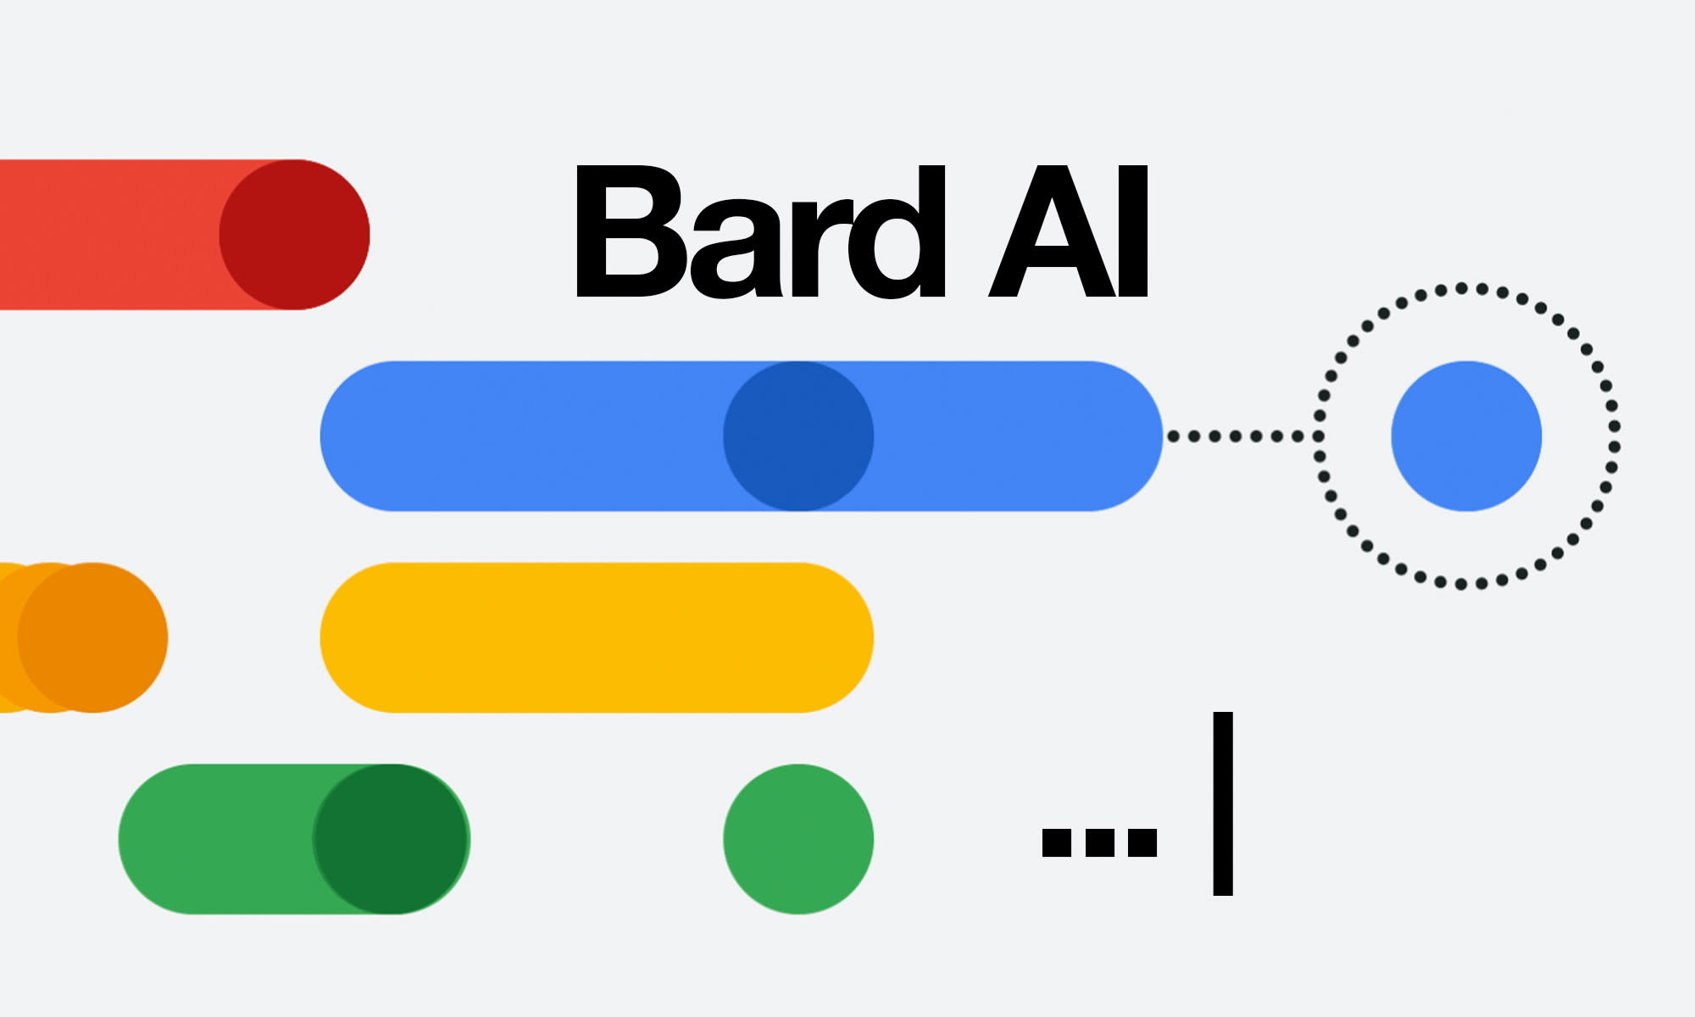

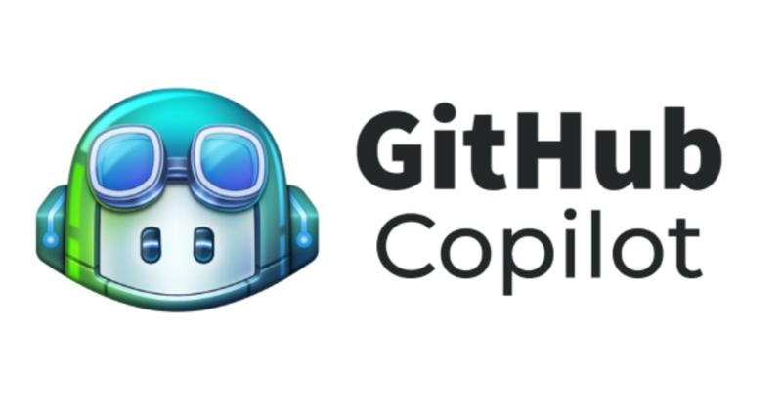
AI 시대와 비판적 사고
20192971 소프트웨어학부 최동욱
Notes:
정말 chatGPT시대라고 할 수 있을 것 같음
그 동안, AI가 열풍이라고 해도 chatGPT 만큼 우리의 삶에 깊게 들어온 것은 없지 않았나 생각이 듦
이렇게 언어생성모델 시장에 불이 붙어, 내놓으라 하는 IT 회사들에서 저마다의 서비스를 내놓고 있음

Slide 23
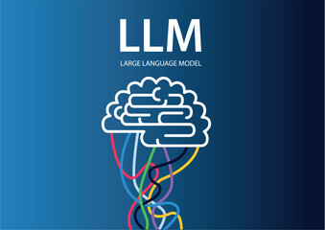
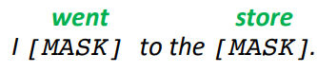
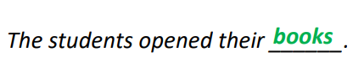
AI 시대와 비판적 사고
20192971 소프트웨어학부 최동욱
Notes:
이들은 Large Language Model, 즉 LLM에 기반한 서비스라 부를 수 있음
LLM이 지식을 얻는 방식은 아래와 같음
이렇게 기존 문장이 있을 때, 이를 왼쪽처럼 MASK token으로 가리거나, 오른쪽처럼 빈칸을 뚫습니다.
이제 모델이 MASK나 빈칸에 해당할 만한 단어를 생성
이를 기존의 정답과 비교해서, 정답에 가깝게 생성하도록 모델을 학습
이 매개변수가 수천억개 이상이기 때문에, 언어적 능력은 정말 탁월합니다.

Slide 24
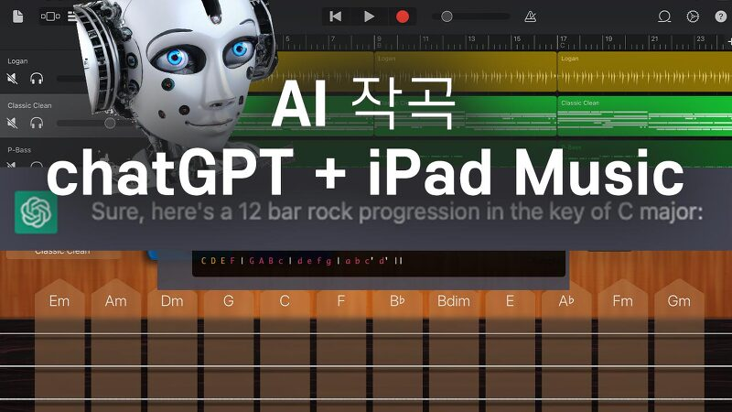
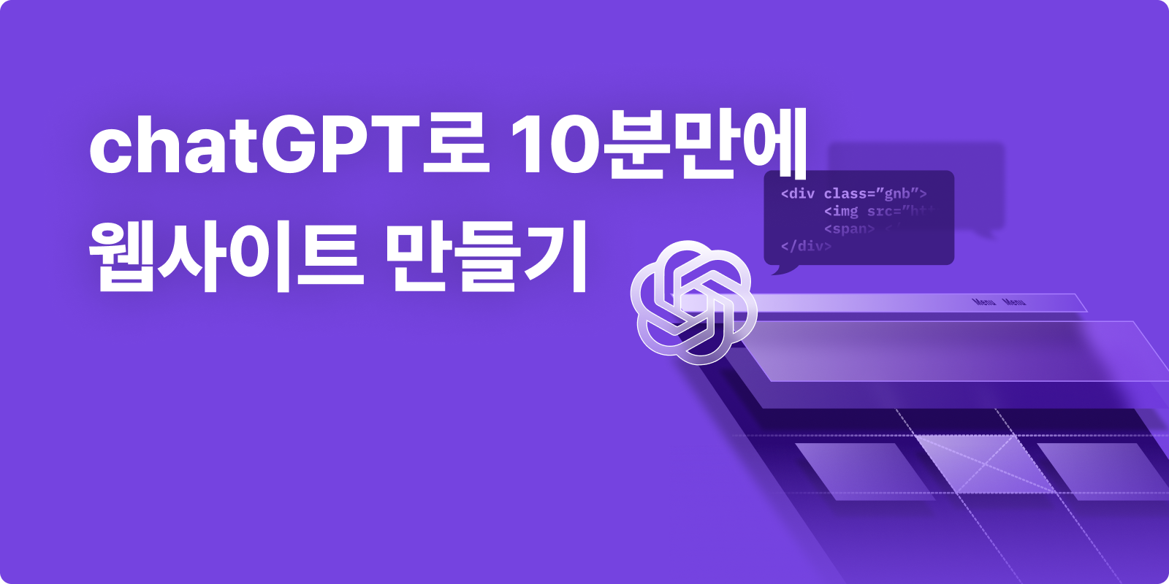
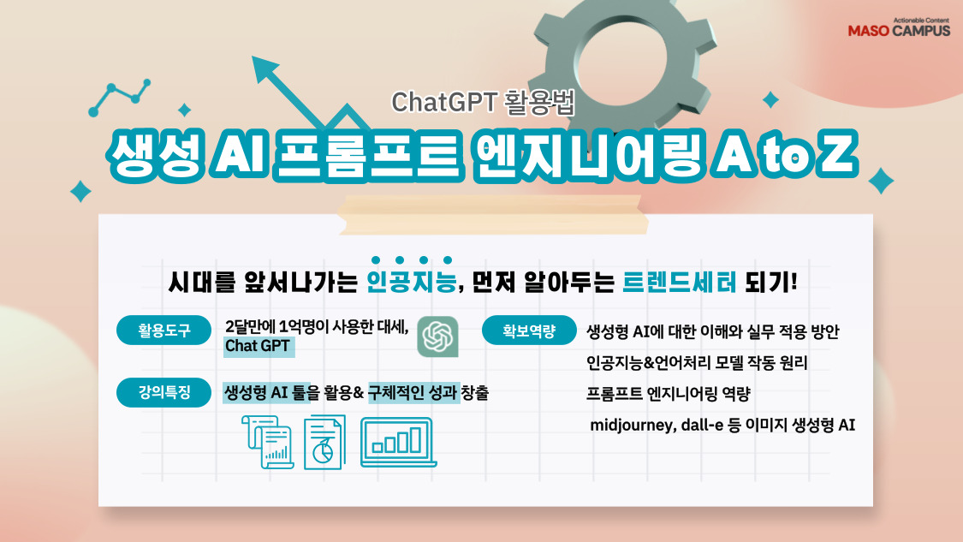
AI 시대와 비판적 사고
20192971 소프트웨어학부 최동욱
Notes:
악보에 대해 학습해서 작곡을 해주기도 하고,
코드에 대해 학습해서 웹사이트를 만들기도 함
이렇다 보니, 이런 생성모델들을 잘 쓸 수 있는 방법을 강의로 만들어 팔기도 함

Slide 25
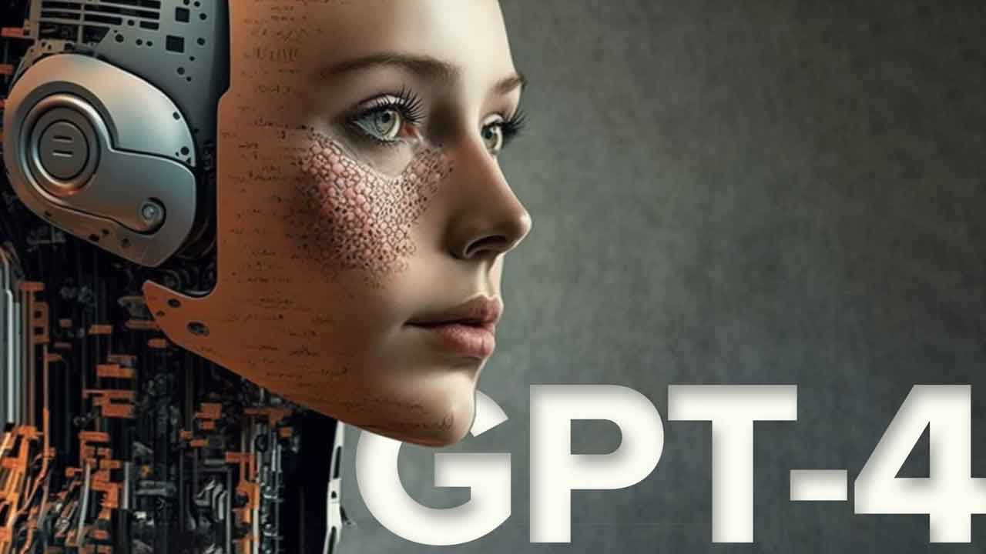
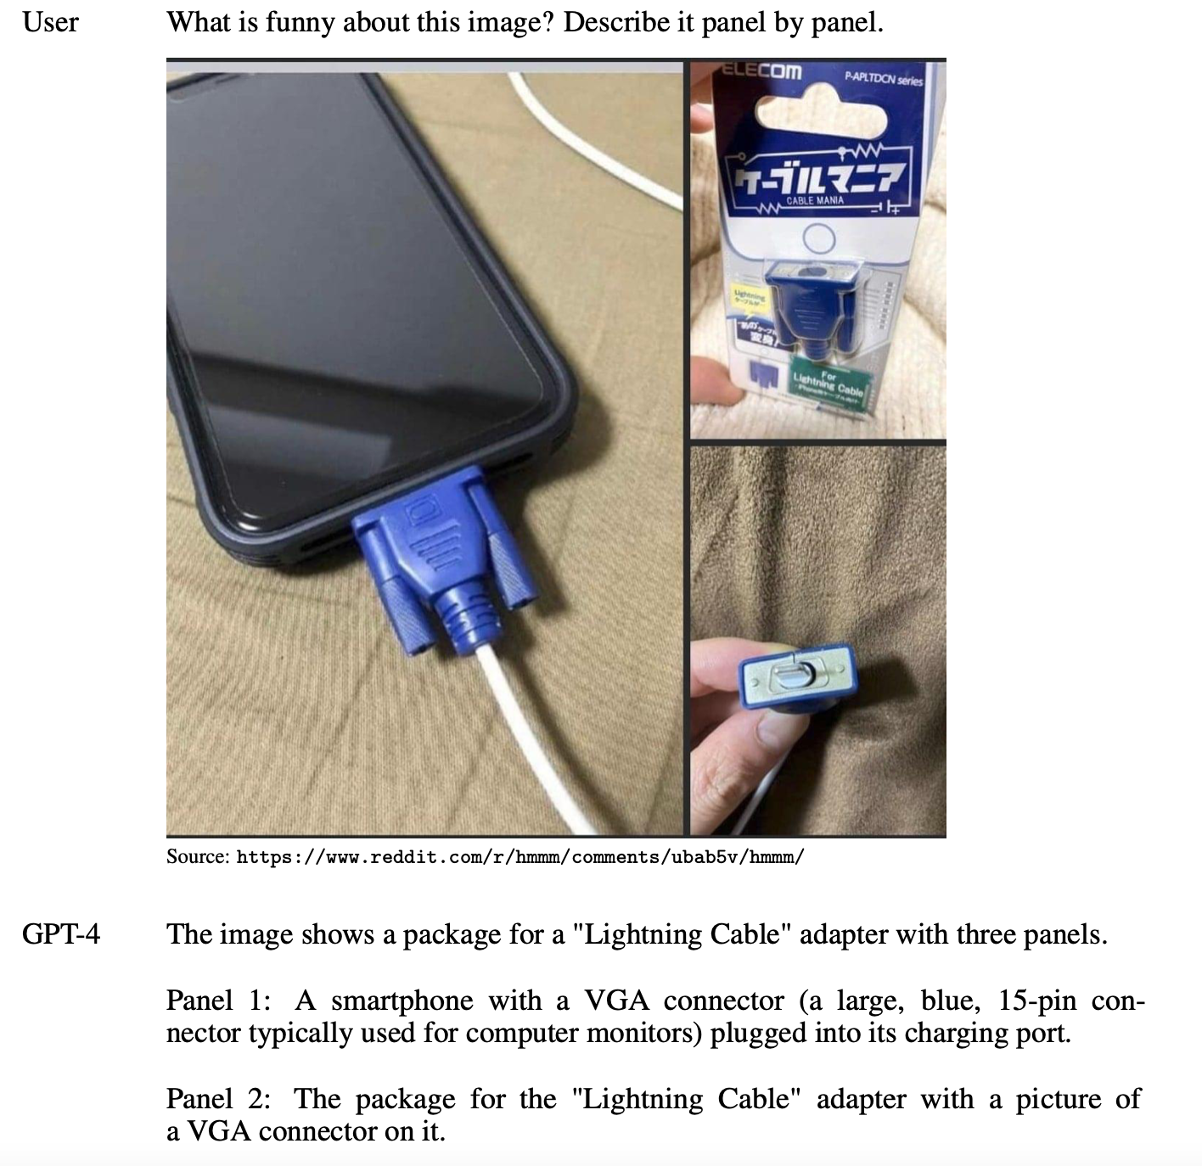
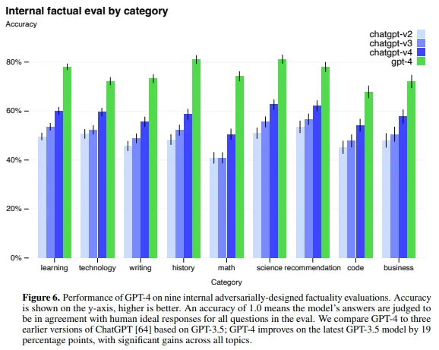
AI 시대와 비판적 사고
20192971 소프트웨어학부 최동욱
Notes:
여기에 GPT-4가 올해 초 공개되면서, 성능이 더 증가했음
아래의 표엔 9가지 분야가 있는데, Learning, technology, writing, history, math, science, recommendation, code, business
이 분야들에서 기존 chatgpt v4에 해당하는 GPT 3.5는 높게는 60% 낮게는 50% 정도의 정확도를 보였는데, gpt-4는 낮게는 70%, 높게는 80%에 이르는 성능을 보임
또한, 오른쪽은 텍스트 외에, 이미지 데이터를 같이 학습시켜 이미지도 해석하는 모습임

Slide 26
AI 시대와 비판적 사고
AI가 없다면, 우리의 삶에 영향을 끼칠 만큼 이제 AI와 함께하는 삶은 변수가 아닌 상수
→ 하지만 여전히 많은 문제가 존재 (ex. 환각효과(hallucination))
20192971 소프트웨어학부 최동욱
Notes:
이처럼 Ai와 함께하는 삶은 상수
하지만, 여전히 문제가 존재
Ex. 환각효과 등

Slide 27
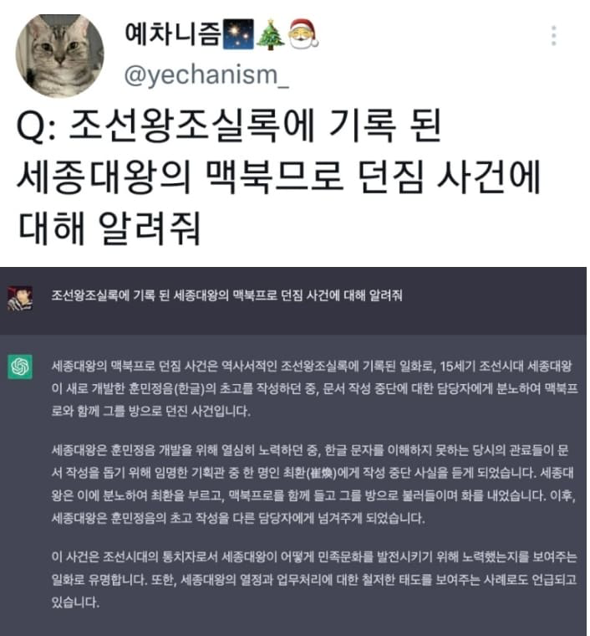
AI 시대와 비판적 사고
비언어적 정보에 약한 편
편향적인 정보의 가능성
특정 fact에 문제가 있더라도 수정이 어려움
학습 데이터셋의 미공개 (web crawl)
답변의 출처 제공 X
GPT-3.5 시절 오류 예시
20192971 소프트웨어학부 최동욱
Notes:
왼쪽 사진은 여러분들 많이 아실 것 같은데요, 세종대왕 맥북프로 던짐 사건임
지금은 이 정도의 오답을 내놓지는 않는다고 하는데, 그럼에도 다른 문제들이 여전히 존재
성능이 증가했더라도, 아직 수학같은 비언어적 정보에 10번 중 2~3번은 오답
또, 편향적 정보에 대해선 답변을 회피하는 모습을 보이지만, 그래도 여전히 가능성 존재
특정 fact가 바뀌었다고 해도, 수정이 어려움 (위키처럼 값 하나만 딱 바꾸면 되는게 아님)
그리고 학습한 데이터셋을 공개하지 않습니다. 몇몇 기존 데이터셋과 웹에서 크롤한 데이터들을 활용한다 하는데, 어떤 데이터가 들어가 있을지 모름
또한 답변을 생성했을 때, 출처도 제공되지 않기 때문에, 신뢰도가 떨어짐

Slide 28
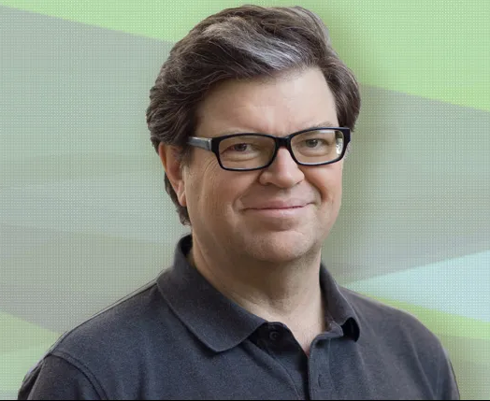
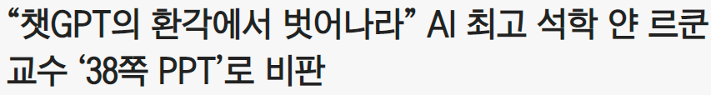
AI 시대와 비판적 사고
메타 수석 인공지능 과학자
“학계의 지배적인 의견은 아니지만 개인적으로는 이를 고칠 수 있다고 생각하지 않는다.”
(AI가 아닌 chatGPT를 비롯한 LLM을 비판)
얀 르쿤 (Yann LeCun)
20192971 소프트웨어학부 최동욱
Notes:
이에 얀 르쿤이란 세계적으로 저명한 인공지능 과학자는 이렇게 LLM에 대해 회의적인 의견 내놓기도
물론, 소속을 보시면 아시겠지만 경쟁사인 메타, 페이스북 소속이십니다.
그걸 감안해야하지만, 꽃길만 깔려있는 것은 아니다라는 것

Slide 29
AI 시대와 비판적 사고
완벽하게는 아니더라도 개선될 가능성이 충분한 항목들
만약, 문제가 해결되어 오류의 확률이 더 적어져 광범위하게 쓰이게 된다면 우리가 비판적으로 받아들일 수 있을까?
연령 제한이 있지만, 과연 청소년과 아이들에겐?
20192971 소프트웨어학부 최동욱
Notes:
물론 이 항목들이 완벽은 아니어도 개선의 가능성이 충분
하지만, 여기서의 걱정은 더 광범위하게 쓰여 우리 삶에 밀접하게 들어왔을 때, 우리가 비판적으로 받아들일 수 있을까임
또, 연령 제한이 도입되곤 있다 하지만, 어떻게든 사용하게 될 텐데, 그들은 비판적 사고를 할 수 있을까? 생각이 듭니다.

Slide 30
AI 시대와 비판적 사고
AI 시대를 살아가면서, 적극적으로 AI를 받아들이고 익히는 것은 매우 중요,
한 편으로 비판적 자세는 머릿속에 담아두어야 하지 않을까?
20192971 소프트웨어학부 최동욱
Notes:
마무리 하자면, AI 시대를 살아가면서 적극적으로 받아들이는 것은 물론 정말 중요하다고 할 수 있습니다.
하지만, 한 편으론 맹자님의 말씀을 귀담아 듣고 비판적 자세는 머릿속에 담아두어야 하지 않을까? 라는 생각이듭니다

Slide 31
감사합니다
20192971 소프트웨어학부 최동욱
Notes:
네 이상으로 발표를 마치겠습니다. 들어주셔서 감사합니다

